Slide 1

Proyecto Ley de Presupuesto 2022 Sector: Trabajo y Promoción del Empleo
Betssy Betzabet Chavez Chino
Ministra de Trabajo y Promoción del Empleo
Jesús María, 23 de noviembre de 2021

Slide 2
VISIÓN Y MISIÓN
VISIÓN
Sector Trabajo y Promoción del Empleo
“Ciudadanía altamente empleable, protegida en sus derechos laborales, que se desenvuelve en un entorno que contribuye al desarrollo sostenible e inclusivo del país, el cual garantiza el empleo digno y productivo, la práctica de relaciones laborales armoniosas y de responsabilidad social”
MISIÓN DEL MTPE
MISIÓN DE LA SUNAFIL
“Promover empleo decente y productivo, así como el cumplimiento de los derechos laborales y fundamentales de la población, a través del fortalecimiento del diálogo social y, la empleabilidad y protección de los grupos vulnerables, en el marco de un modelo de gestión institucional centrado en el ciudadano.”
“Promover, fiscalizar y supervisar el cumplimiento de las normas sociolaborales y las de seguridad y salud en el trabajo, en beneficio de los trabajadores, de la manera más adecuada para lograr condiciones de trabajo digno.”

Slide 3
OBJETIVOS ESTRATÉGICOS SECTORIALES DEL SECTOR TRABAJO Y PROMOCIÓN DEL EMPLEO
1
2
3
OBJETIVOS PEI MTPE
Promover empleos formales con acceso a los derechos laborales y cobertura de seguridad social para lograr un desarrollo productivo y sostenido de nuestra economía.
Desarrollar la empleabilidad y fomentar el autoempleo de los jóvenes, acorde a la demanda real del mercado laboral en el país.
Potenciar al consejo nacional de trabajo y otras instancias para la generación de una legislación laboral que fomente la productividad y garantice los derechos laborales.
4
5
6
Generar competencias y oportunidades laborales para poblaciones vulnerables, particularmente mujeres víctimas de violencia y personas con discapacidad.
Promover el empleo a través del mejoramiento de las competencias laborales y niveles de empleabilidad de las personas en condiciones de desempleo y subempleo.
Implementar un efectivo modelo de gestión sectorial centrado en el ciudadano.
Fuente: PESEM 2017-2025, aprobado mediante RM N° 075-2021-TR.

Slide 4
EJECUCIÓN Y PROYECCIÓN DEL PRESUPUESTO AÑO 2021
(En millones de Soles)
PLIEGOS/UE's |  |  |  | PIA | PIM (A) | AVANCE EJECUCIÓN AL 22.11.2021 |  | PROYECCIÓN | TOTAL EJEC. (B) | % EJEC. (B/A)
 |  |  |  |  |  | Devengado | % | DICIEMBRE
PLIEGO 012 MTPE |  |  |  | 292.7 | 2,551.3 | 1,858.6 | 72.8 | 678.8 | 2,537.4 | 99.5
 | 001 |  | ADM CENTRAL | 95.6 | 1,813.6 | 1,180.2 | 65.1 | 629.0 | 1,809.2 | 99.8
 | 002 |  | JÓVENES PRODUCTIVOS | 14.9 | 21.3 | 11.8 | 55.1 | 7.1 | 18.9 | 88.4
 | 005 |  | TRABAJA PERÚ | 136.4 | 670.2 | 632.2 | 94.3 | 34.4 | 666.6 | 99.5
 | 006 |  | IMPULSA PERÚ | 8.4 | 1.4 | 1.1 | 76.6 | 0.0 | 1.1 | 76.6
 | 007 |  | FORTALECE PERÚ | 37.4 | 44.8 | 33.3 | 74.5 | 8.2 | 41.6 | 92.9
PLIEGO 121 SUNAFIL |  |  |  | 186.5 | 198.8 | 143.7 | 72.3 | 41.9 | 185.7 | 93.4
 |  | 001 | SUNAFIL | 186.5 | 198.8 | 143.7 | 72.3 | 41.9 | 185.7 | 93.4
TOTAL SECTOR |  |  |  | 479.2 | 2,750.2 | 2,002.4 | 72.8 | 720.7 | 2,723.0 | 99.0
En el marco de la Emergencia Sanitaria COVID-19 y Reactivación Económica, se autorizó la incorporación de recursos adicionales en el presupuesto institucional del MTPE S/ 2 247.2 MM:
Transferencias Financieras ESSALUD (S/1 099. 7 MM)
Reactivación Económica Trabaja Perú (S/ 532.3 MM)
Bono Extraordinario para Trabajadores Formales del Sector Privado (S/ 615.2 MM)

Slide 5
PROYECTO DE PRESUPUESTO AÑO 2022
(En Millones de Soles)
PLIEGOS/UE's |  |  | PIA 2021 (A) | ASIGNACION 2022 (B) | VARIACIÓN (2022-2021) B=(B/A) %
PLIEGO 012 MTPE |  |  | 292.7 | 677.1 | 131.4
 | 001 | ADM CENTRAL | 95.6 | 97.0 | 1.5
 | 002 | JÓVENES PRODUCTIVOS | 14.9 | 15.4 | 3.2
 | 005 | TRABAJA PERÚ | 136.4 | 523.2 | 283.6
 | 006 | IMPULSA PERÚ (*) | 8.4 | 0.0 | -100.0
 | 007 | FORTALECE PERÚ | 37.4 | 41.6 | 11.3
PLIEGO 121 SUNAFIL |  |  | 186.5 | 196.1 | 5.1
 | 001 | SUNAFIL | 186.5 | 196.1 | 5.1
TOTAL SECTOR |  |  | 479.2 | 873.2 | 82.2
SUNAFIL
MTPE
SUNAFIL
MTPE
(*) Mediante el Decreto Supremo Nº 019-2020-TR y modificatoria, se aprobó la fusión por absorción del Programa Impulsa Perú al Programa Jóvenes Productivos, creándose el nuevo Programa Nacional para Empleabilidad el cual se operativiza en la Unidad Ejecutora 002 Jóvenes Productivos.

Slide 6
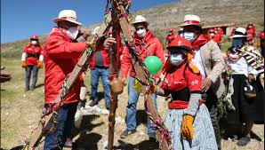

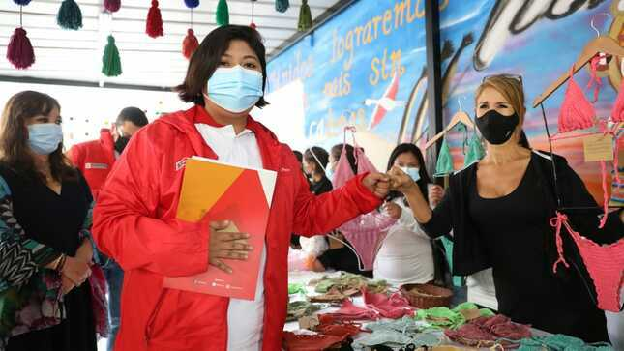
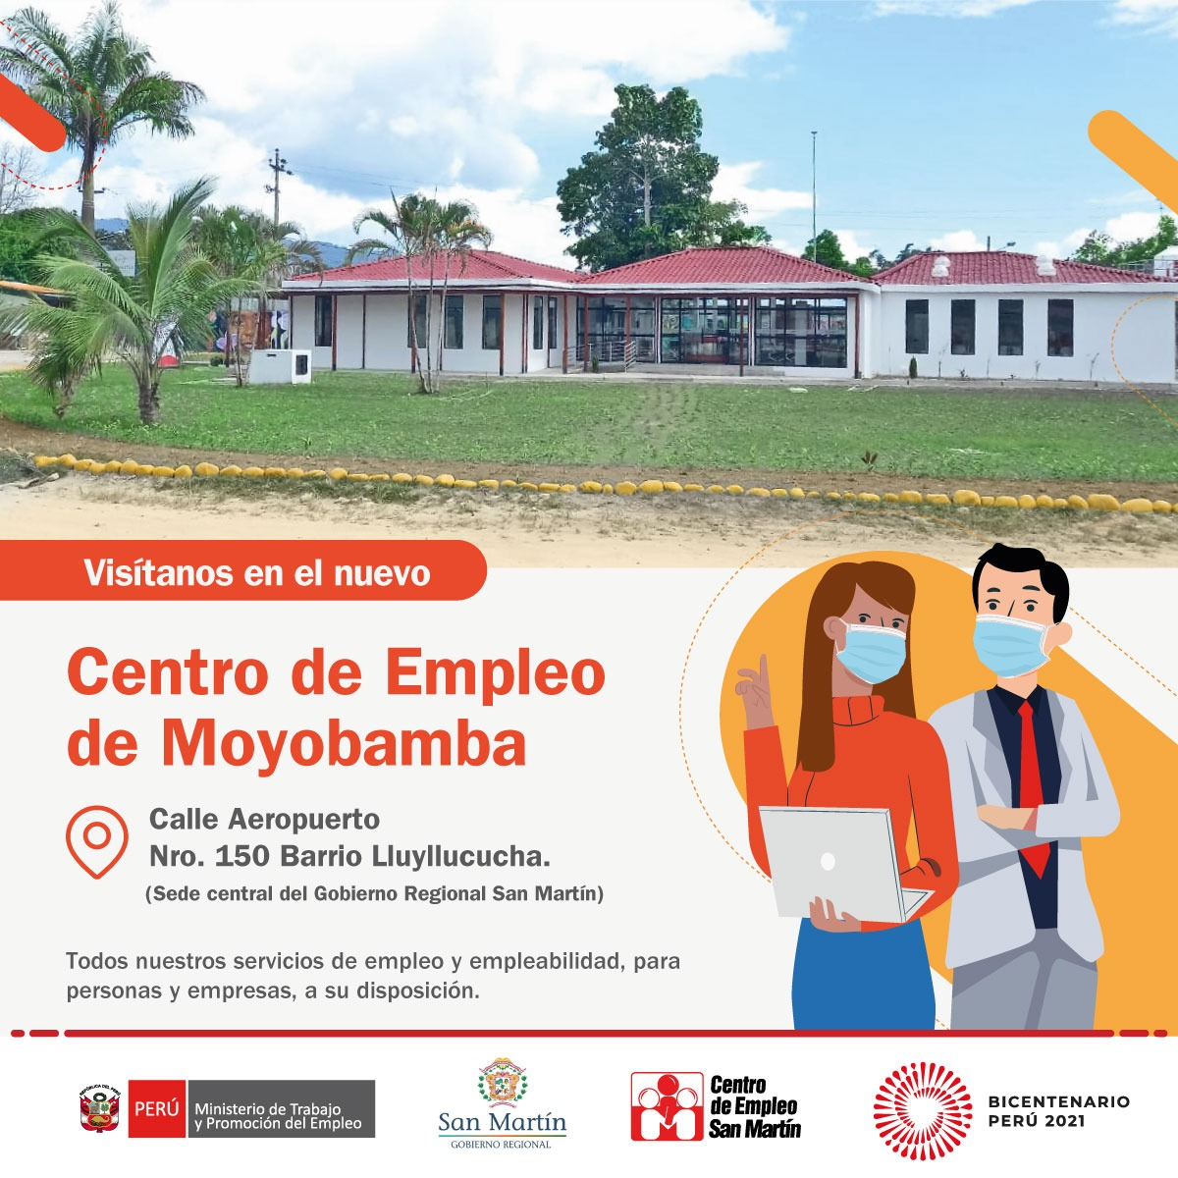

PRINCIPALES LOGROS 2021
1
Empleo Temporal (Trabaja Perú)
279 230 empleos temporales en 1 262 distritos de todas las regiones del país.
182 Proyectos de Inversión financiados
5 403 Actividades de intervención inmediata financiadas
2
Promoción del Empleo y Capacitación Laboral
Generación de Empleo Temporal – Programa “Trabaja Perú”
3 017 442 trabajadores con menores ingresos del sector privado, recibirán bono extraordinario de 210 soles (DU N° 105-2021).
3 710 jóvenes beneficiados en capacitación técnica, autoempleo y certificación de competencias Laborales en 9 regiones (Lima, Arequipa, Ayacucho, Cusco, Ica, La Libertad, Lambayeque, Junín y Piura).
6 267 personas insertadas en el mercado laboral formal.
Suscripción de Convenio con el INPE-MINJUS para la capacitación de mujeres y varones privados de libertad en Centros Penitenciarios a nivel nacional.
Lanzamiento del Piloto Capacitación para Programadores Full Stack (modalidad bootcamp) para beneficiarios peruanos y migrantes, así como certificación de competencias para 300 beneficiarios en alianza con OIT y el PNUD.
Articulación con MIDAGRI, MIMP, PRODUCE y otros sectores para la priorización de mujeres del ámbito rural como beneficiarias del Programa Nacional para la Empleabilidad.
02 nuevos Centros de Empleo en las regiones San Martín e Ica
23 eventos de articulación empresarial en las regiones de Arequipa, Piura, Lambayeque, La Libertad, San Martín, Ica y Lima Metropolitana, realizados con el sector productivo, permitiendo facilitar el acceso a los servicios de empleo y, con ello, incrementar la inserción laboral.
7,000 becas lanzadas, en 04 convocatorias: 3,000 becas “Empleabilidad Digital”, dirigida a personas mayores de 18 años y 4,000 becas “Jóvenes Bicentenario”, dirigida a jóvenes de 18 a 29 años de edad, a través de lo cual se viene ofreciendo cursos de capacitación vinculados a los sectores tecnologías de la información y comunicación, comercio, construcción y agroindustria.
Aprobación de la Política Nacional de Empleo Decente - PED (DS Nº 013-2021-TR).
22,322 jóvenes orientados vocacionalmente de manera personalizada y grupal en el servicio de Orientación Vocacional e Información Ocupacional.
Capacitación Laboral – Programa Nacional para la Empleabilidad
Centros de Empleos – Fortalece Perú

Slide 7
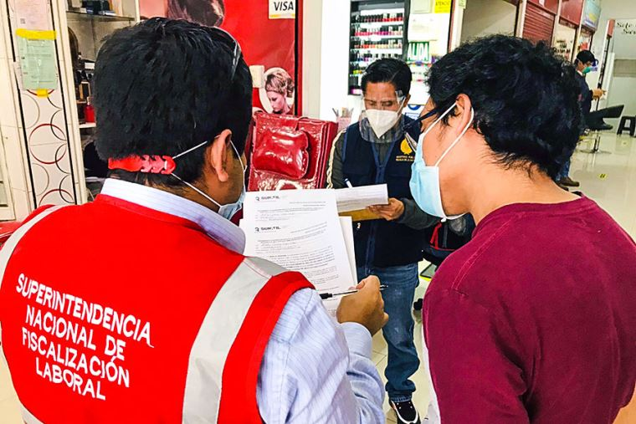
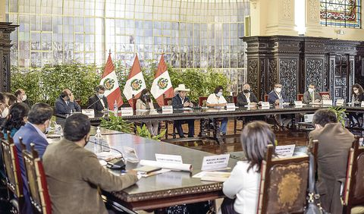
PRINCIPALES LOGROS 2021
3
Derechos laborales
300 389 trabajadores formalizados.
171 090 actuaciones de inspección laboral.
1 542 316 personas orientadas y capacitadas en normativa sociolaboral y SST.
09 Oficinas del Centro Integrado “Formaliza Perú” implementadas en las Regiones: Puno, Lima Provincia, Apurímac, Huancavelica, Tacna, Tumbes, Amazonas, Lambayeque y Pasco.
4,869 empleadores y trabajadores beneficiados sobre el nuevo régimen agrario, a través de la Estrategia “Chakra Runa”, el cual, se desarrolla principalmente en zona rurales y agrícolas.
Aprobación del Reglamento de la Ley N° 31047 “Ley de las Trabajadoras y Trabajadores del Hogar” (DS N° 009-2021-TR).
Aprobación del “Modelo de Identificación de Riesgo de Trabajo Infantil” (RM N° 152-2021-TR).
Aprobación de Modelos referenciales de contrato de trabajo del hogar y el formato referencial de boleta de pago (RD Nº 001-2021-MTPE/2/15).
Aprobación de lineamientos para la implementación del Modelo Municipal de Detección y Erradicación del Trabajo Infantil (en proceso de aprobación).
Aprobación de la “Política Nacional de Seguridad y Salud en el Trabajo (PNSST) al 2030” (DS N° 018-2021-TR).
04 Encuentros virtuales macro regionales en materia de seguridad y salud en el trabajo en beneficio de las 26 G/DRTPE a nivel nacional, con la participación de 408 funcionarios y servidores públicos.
Reactivación del Consejo Nacional de Trabajo y Promoción del Empleo (CNTPE)
Inspecciones de Fiscalización Laboral - SUNAFIL
Reactivación CNTPE (13.11.2021) - Palacio de Gobierno

Slide 8
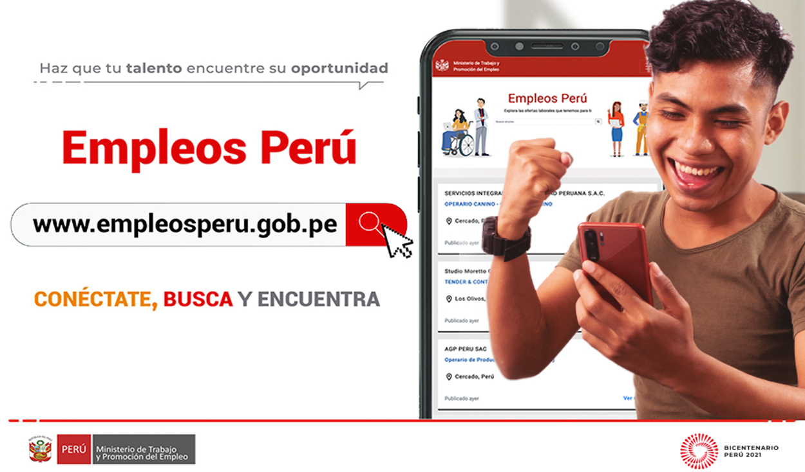
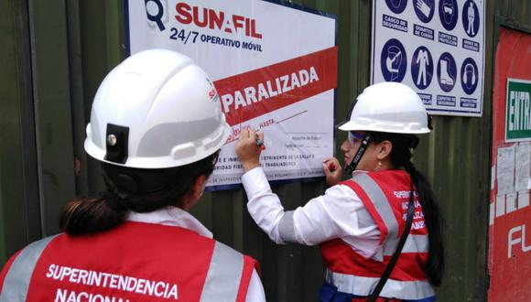
PRINCIPALES LOGROS 2021
4
Portal Empleos Perú: www.empleosperu.gob.pe
940 mil personas se registraron en el “Portal Empleos Perú”.
1.4 millón de Certificado Único Laboral (CUL) emitidos de manera gratuita y que favorece la inserción laboral.
307 mil inscritos y 243 mil postulaciones para 117 mil vacantes a través de la “Bolsa de Trabajo”.
Capacitación Laboral: 524 mil inscritos en los cursos y 173 mil certificados para fortalecer la empleabilidad de las personas.
5
Cobertura SUNAFIL
100% de cobertura nacional
8 Plataformas de Inspección de Trabajo (Piura, Lambayeque, La Libertad, Ancash, Ica, Lima Metropolitana (Norte y Sur) y Lima Cañete.
06 Comisiones regionales de inspección del trabajo (Cusco, Moquegua, Puno, Junín, Tacna y Tumbes).
258 Comités de Seguridad y Salud en el Trabajo implementados.

Slide 9
PRINCIPALES METAS PARA EL 2022
1
Empleo Temporal (Trabaja Perú)
3
Portal Empleos Perú: www.empleosperu.gob.pe
165 082 empleos temporales a nivel nacional
2 916 Actividades de intervención inmediata
Continuidad de la Bolsa de Trabajo con Inteligencia Artificial con la fase de análisis de brechas entre el perfil de un buscador de empleo y el perfil del puesto, para una mejor vinculación entre oferta y demanda laboral.
2
Promoción del Empleo y Capacitación Laboral
4
Otros servicios
3 Centros de Empleo Fortalecidos en Lima Metropolitana.
6,000 becas otorgadas a jóvenes de 18 a 29 años, en cursos con alta demanda laboral en sectores productivos priorizados.
7 Observatorios Socio Económicos Laborales implementados para obtener una mejor información del mercado laboral en el mediano y largo plazo.
01 Sistema de información integrado que permitirá la trazabilidad de los usuarios que acceden a los servicios públicos de empleo
2 540 jóvenes beneficiados en capacitación técnica, autoempleo y certificación de competencias Laborales
5 000 beneficiarios adicionales a la meta programada (2,540), como parte del Piloto Intervención Integral de Promoción del Empleo Juvenil “Beca Jóvenes al Bicentenario”.
8 853 personas insertadas en el mercado laboral formal.
Más de 208 mil personas obtendrán un certificado de capacitación laboral a través del módulo de capacitación virtual.
Desarrollar el Sistema de seguimiento de la implementación de la PED.
Lanzamiento de la Plataforma del Observatorio Laboral
Ejecutar una versión mejorada de la Encuesta de Demanda Ocupacional 2022 Implementar el sistema web del Registro Nacional de Empresas Promocionales de personas con discapacidad con interoperabilidad con otras entidades vinculadas a esta acreditación.
Implementar la Agencias Locales de Empleo en municipalidades priorizadas, a fin de acercar los servicios de empleo a la población.

Slide 10
PRINCIPALES METAS PARA EL 2022
5
Derechos laborales
6
Cobertura SUNAFIL
315 381 trabajadores formalizados.
189 335 actuaciones de inspección laboral.
1 750 661 personas orientadas y capacitadas en normativa sociolaboral y SST.
4 propuestas normativas con respecto a la implementación de los Registros: Afiliación Sindical de Trabajadores Estatales, Registro Único Sindical; Constancia de Facultades y Registro de Historia Laboral del Trabajador del Sector Agrario.
Formular la Política Nacional Multisectorial para la Prevención y Erradicación del Trabajo Infantil.
Formular la Política Nacional Multisectorial para la Prevención y Erradicación del Trabajo Forzoso.
Formular y aprobar el Plan de Libertad Sindical.
Actualizar la Norma Básica de Ergonomía y de Procedimiento de Evaluación de Riesgo Disergonómico, aprobada mediante Resolución Ministerial N° 375-2008-TR.
Acordar la reactivación de la Comisión Especial de Productividad y Salarios Mínimos, con la finalidad de institucionalizar el mecanismo para evaluar el incremento de la remuneración mínima vital en el país.
Apoyar las actividades de diálogo vinculadas a la propuesta de “Sistema Integral de Protección frente al Desempleo para el Perú”.
Competencias completas de la Ley N° 30814, Ley de Fortalecimiento del SIT (microempresas).
Instalar 6 comisiones regionales de inspección del trabajo, con lo cual, se coberturará a nivel nacional para potenciar el Sistema de Inspección de Trabajo.
Intervenir en 19 mercados y conglomerados a nivel nacional, a través de acciones de capacitación y sensibilización para fortalecer las capacidades de empleadores y trabajadores
Desarrollar acciones conjuntas con las Municipalidades y Gobiernos Regionales a fin de capacitar a 2,000 servidores públicos involucrados en acciones en las que se pueda identificar el Trabajo Infantil y Forzoso
Implementar 150 Comités y 500 Delegados de Intervención frente al Hostigamiento sexual en el ámbito laboral.

Slide 11
www.gob.pe/mtpe
Av. Salaverry 655, Jesús María
Teléfono: 630-6000

